Slide 1


Alfabetização Digital
Sistemas de Informação

Slide 2

Conhecendo o computador
Ligando o Computador

Slide 3
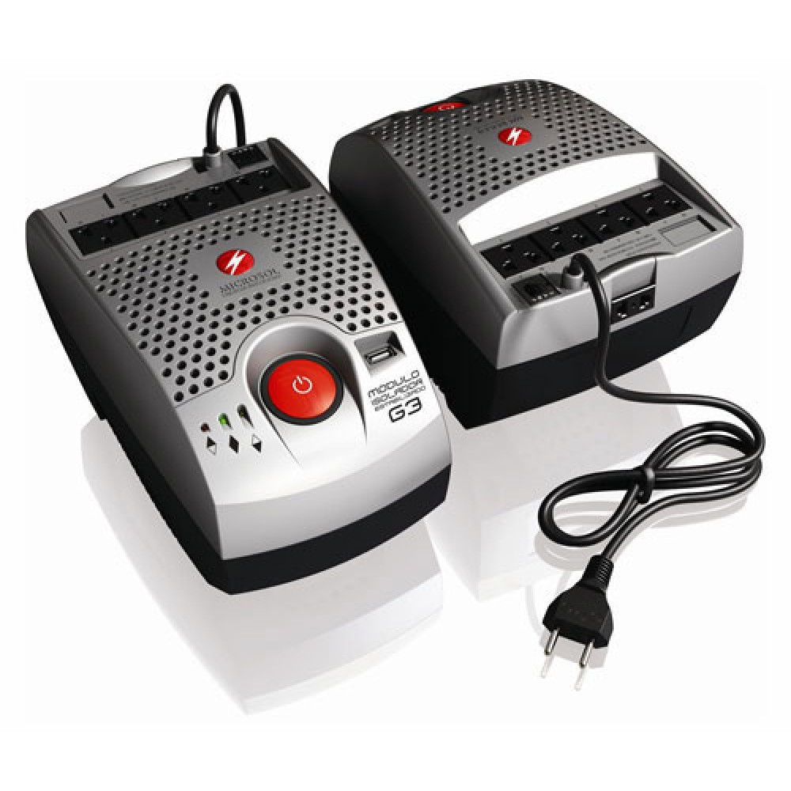
1° Passo
Verifique se o estabilizador está ligado na tomada, caso não esteja, ligue-o.

Slide 4
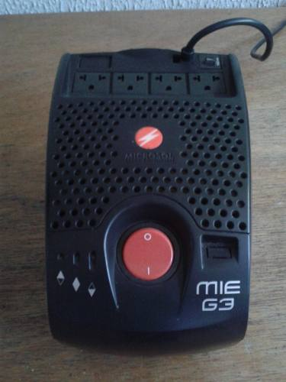
2° Passo
Ligue o estabilizador no botão power.

Slide 5


Lembrete
Os símbolos ao lado são muito utilizados para fazer a representação do botão power, que é utilizado para ligar/desligar componentes eletrônicos.

Slide 6

3° Passo
Feito isso, ligue a cpu (gabinete).

Slide 7
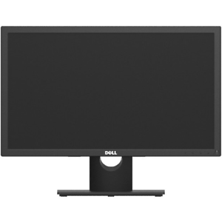
4° Passo
Ligue o monitor.

Slide 8
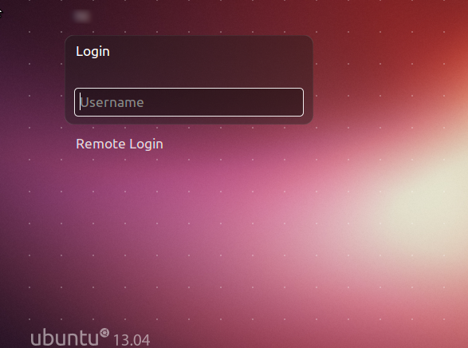
5° Passo
Se estiver configurado um usuário no computador, coloque a senha. Senão, ele entra direto na área de trabalho.

Slide 9
5° Passo
Se estiver configurado um usuário no computador, coloque a senha. Senão, ele entra direto na área de trabalho.

Slide 10
Lembrete
Selecione o usuário “AlunoUFC”
Use a senha “alunoufc”.

Slide 11
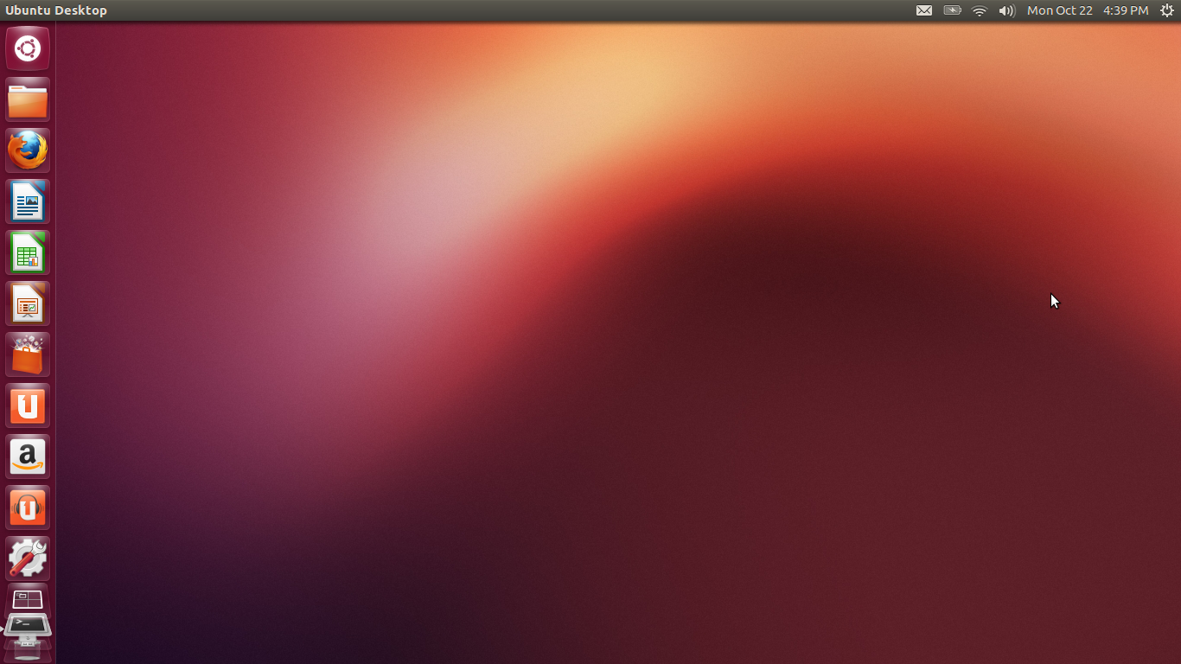
6° Passo
Agora é só usar!

Slide 12
Conhecendo o computador
Desligando o Computador

Slide 13
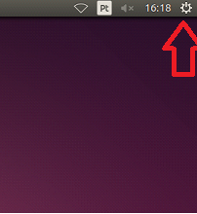
1° Passo
Na barra superior clique no canto direito.

Slide 14
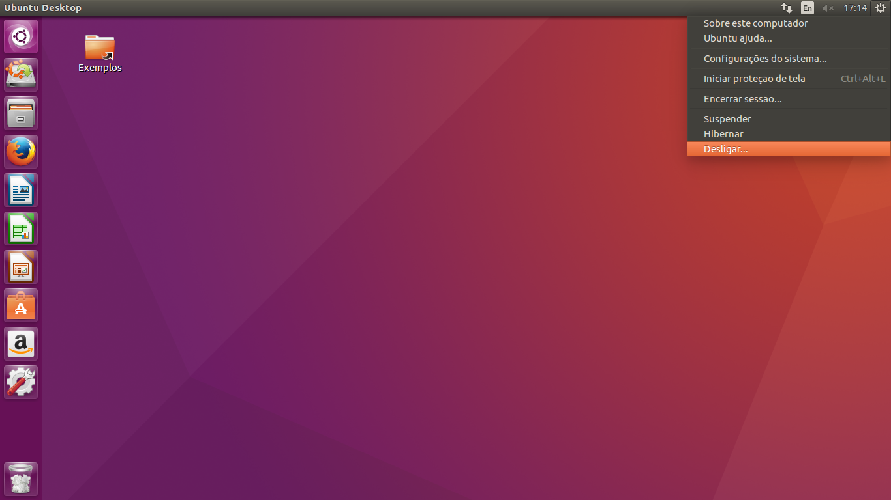
2° Passo
Selecione a opção desligar.

Slide 15
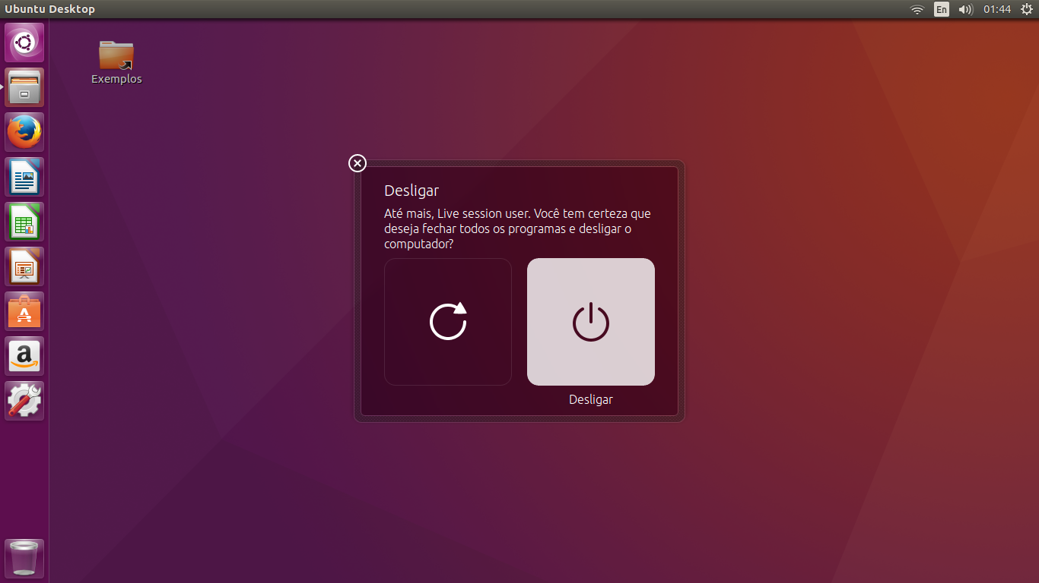
3° Passo
Aguarde a confirmação de desligamento...

Slide 16
4° Passo
Selecione a confirmação de desligamento.

Slide 17
5° Passo
Agora só esperar desligar.

Slide 18
6° Passo
Desligue o estabilizador no botão power e depois retire da tomada.

Slide 19
Fim
Obrigado pela sua atenção!

